Slide 1

1027. 고층 건물

Slide 2
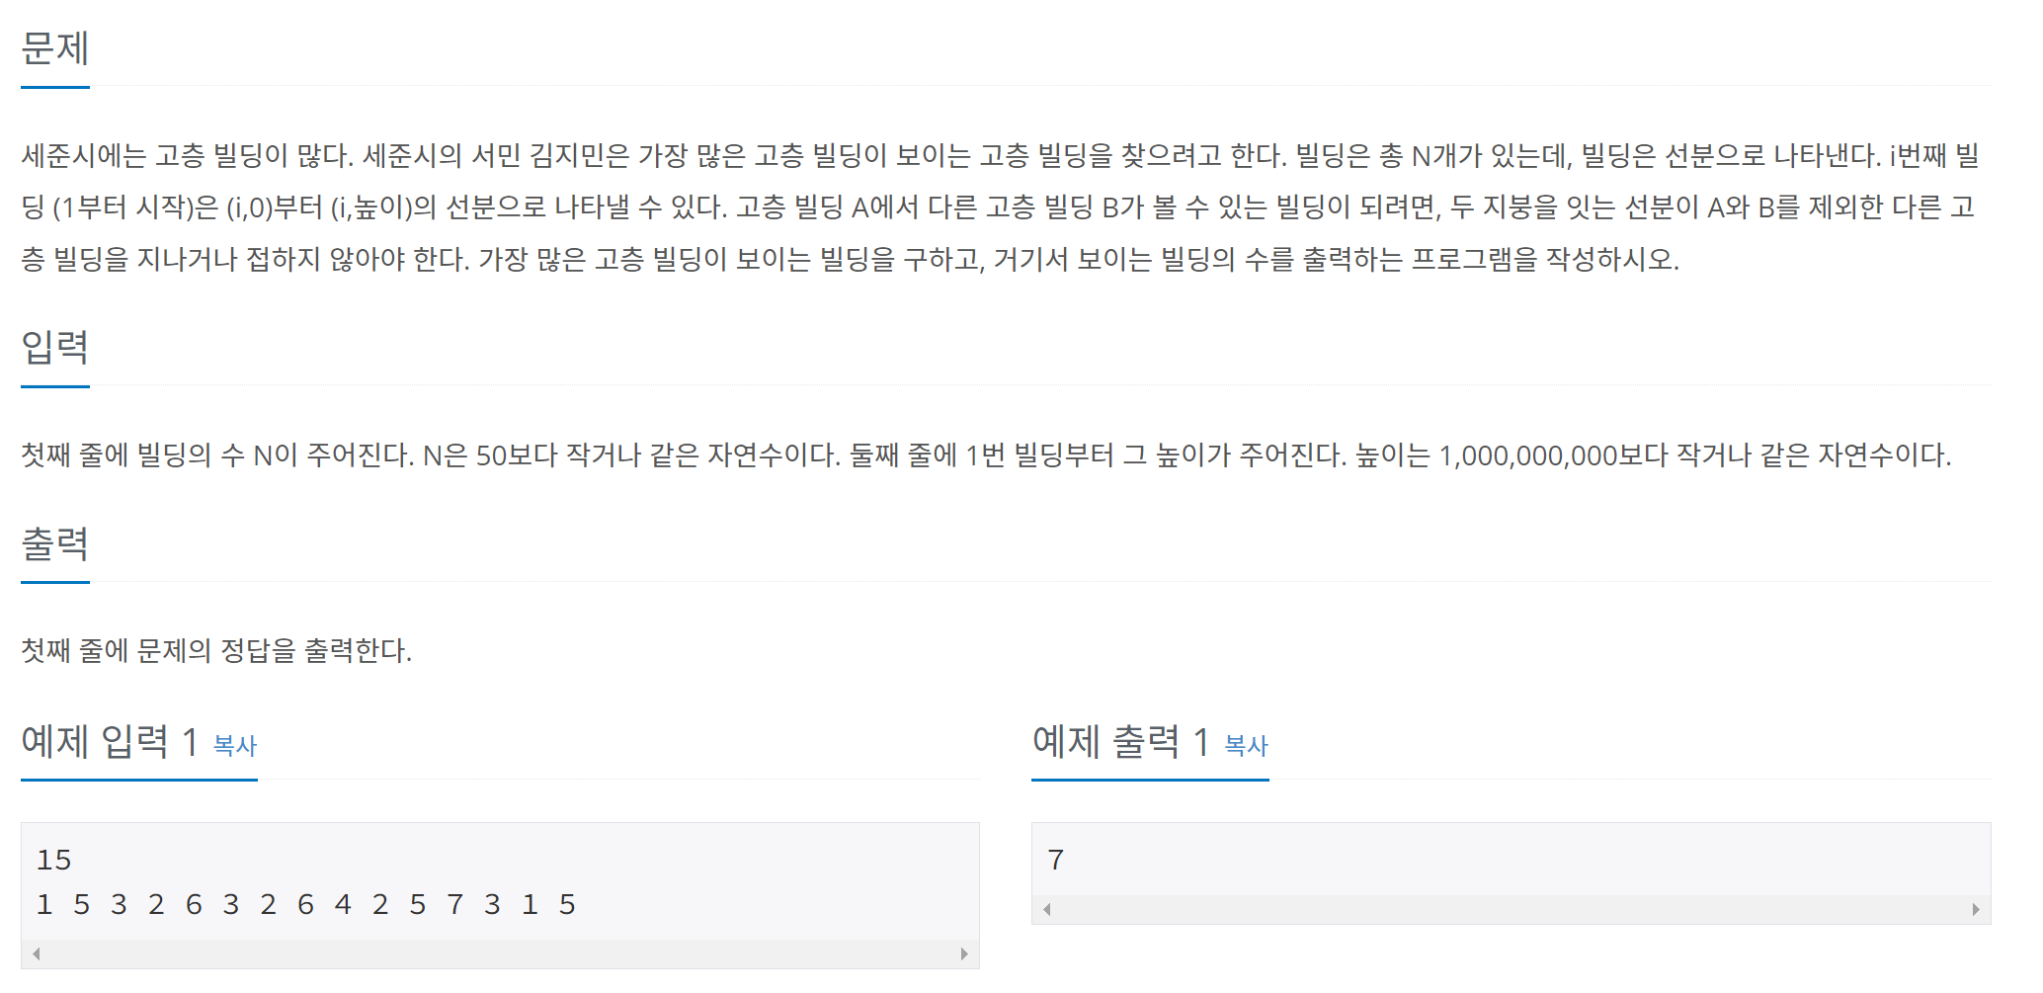

Slide 4
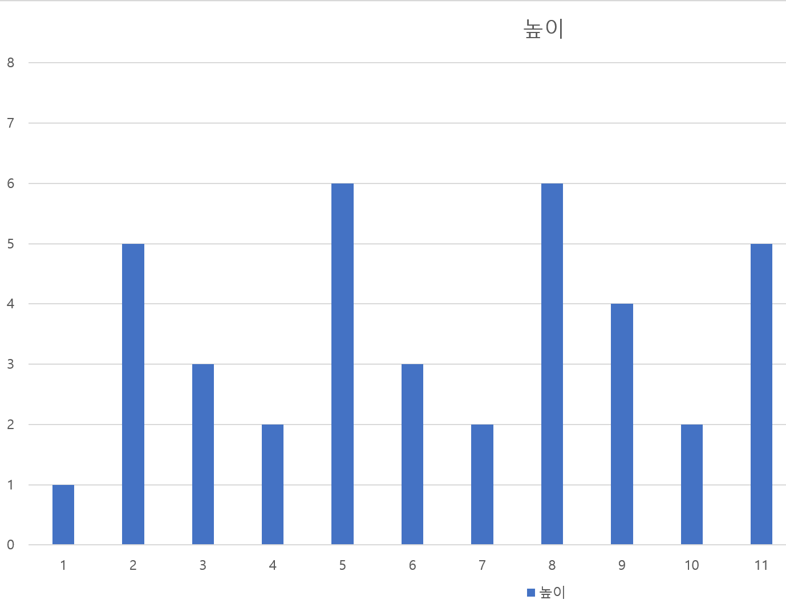
-0.3333..
한 좌표를 기준으로 봤을 때
왼쪽 좌표 :
탐색한 좌표들 중, 최소 기울기의 값보다 작으면 보인다!
0.5
0.4
3
0.75

Slide 5
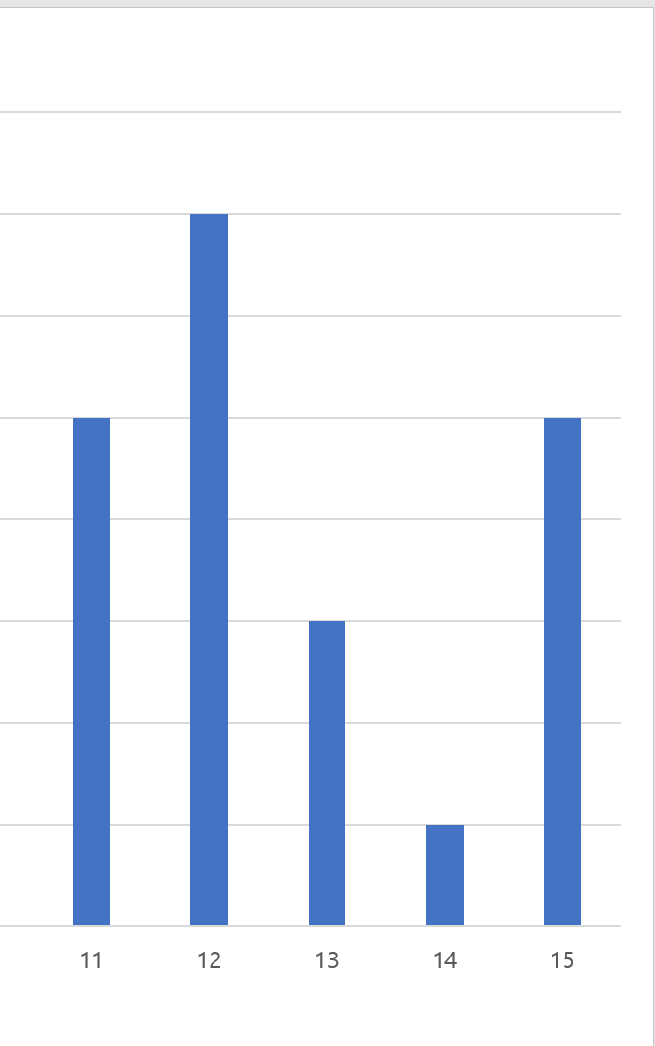
2
0
한 좌표를 기준으로 봤을 때
오른쪽 좌표 :
탐색한 좌표들 중, 최대 기울기의 값보다 크면 보인다!
-1
-1.333….

Slide 6
